Slide 1
أوراق عمل وحدة
(يُظهر معرفة بالحقوق والمسؤولية الفردية)

Slide 2
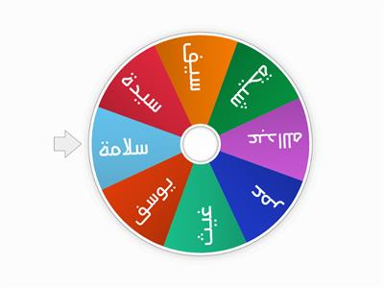
لعبة عجلة الاسماء
عرض لعبة عجلة الاسماء على الشاشة الصفية لاختيار الطالب الذي سيكون مسؤول عن مجموعة محددة في الورشة من خلال:
توزيع الادوات ( الاقلام - الالوان )
توزيع اوراق العمل وجمعها منهم .
https://wheelofnames.com/ar
برنامج عجلة الاسماء

